Slide 1
计算机图形学作业展示
立方体转化为球体

Slide 2

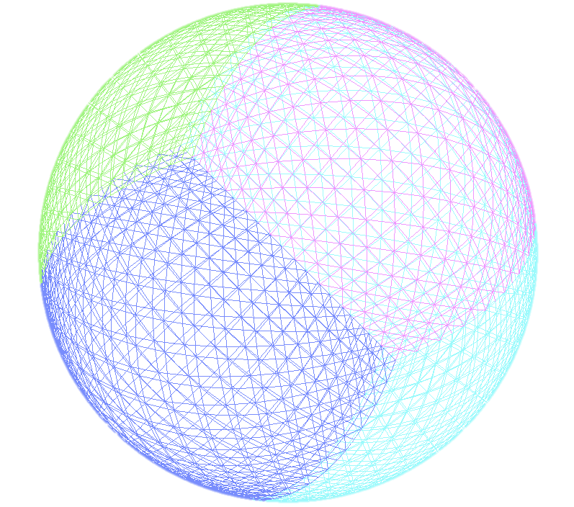
效果

Slide 3
步骤
三角化
形变映射
旋转

Slide 4
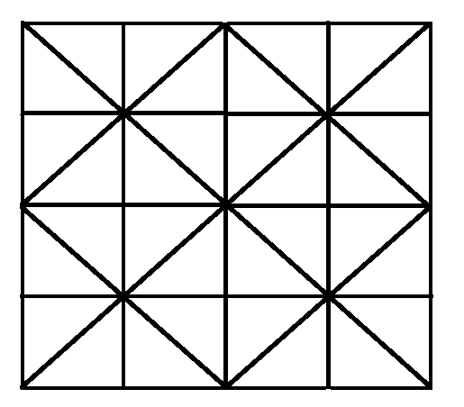
三角化

Slide 5
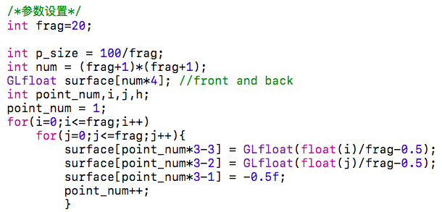
三角化
* 只设置了一个面

Slide 6
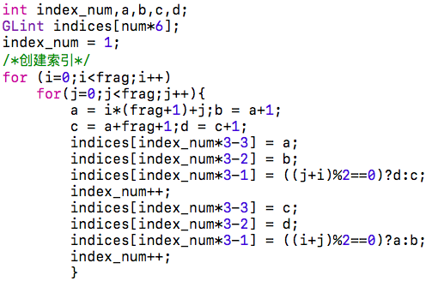
三角化
创建三角形的索引数组
规定分割方法

Slide 7
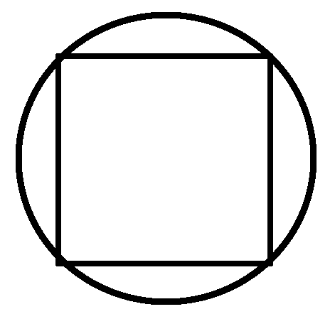
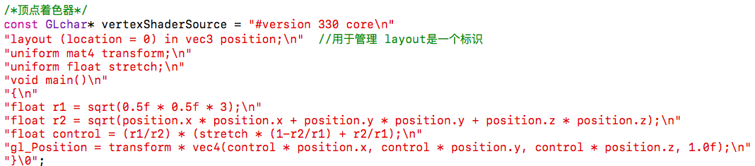
变形
以立方体体心为球心
对角线为直径
按比例变形
优点：方便
缺点：不均匀

Slide 8
旋转
//1
transform = glm::translate(transform, glm::vec3(0.0f, 0.0f, 0.0f));//平移
//2
transform = glm::rotate(transform, 1.5707963267948966f, glm::vec3(1.0f, 0.0f, 0.0f));
//3
transform = glm::rotate(transform, 3.141592653589793f, glm::vec3(1.0f, 0.0f, 0.0f));
//4
transform = glm::rotate(transform,4.71238898038469f, glm::vec3(1.0f, 0.0f, 0.0f));
//5
transform = glm::rotate(transform,1.5707963267948966f, glm::vec3(0.0f, 1.0f, 0.0f));
//6
transform = glm::rotate(transform,3.141592653589793f, glm::vec3(0.0f, 1.0f, 0.0f));
只需画出一个面的变形
再旋转五次即可得到
整个立方体的变形
优点：节省数据量

Slide 9
其他
片段着色器
深度测试
回调函数

